Slide 1
Распределенные системы
Свистунов А.Н.

Slide 2
Структура курса. Лекции
Распределенные системы: задачи, терминология принципы функционирования.
Архитектура клиент-сервер. Типовые задачи. Области применения.
Пример информационной системы (типичное приложение в архитектуре клиент-сервер).
Многозвенная архитектура. Области применения. Краткий обзор современных технологий. XML, CGI/JSP, Servlets, DCOM, CORBA, RMI (.NET).
Выделение слоев в многозвенной архитектуре (типичная архитектура). «Тонкие» и «Толстые» клиенты. Сервер приложения (Application server). Сервер базы данных (Database Server). Миграция объектов (вопросы распределения вычислительной нагрузки). Развертывание системы.
Основы CORBA. CORBA и ООП. Язык определения интерфейсов IDL. Отображение IDL на C++. Отображение IDL на Java. ОRB. Динамическое взаимодействие клиентов и серверов. Сервисы именования CORBA.
Пример информационной системы, выполненной в многозвенной архитектуре.

Slide 3
Структура курса. Практика
Лабораторная работа 1
Система обслуживания дисконтных карт
Необходимый инструментарий: сервер - Oracle 8.1.7 (MSSQL Server 2000 sp3), клиент – Java (jdk, VisualCafe, MS J++, ...)
Лабораторная работа 2
WMS (Warehouse Management System) Тонкий клиент (Web, HandHeld, сотовый телефон, …). Сервер приложения. Взаимодействие клиент – сервер приложений. Сервер бизнес-логики. Вопросы распределения вычислительной нагрузки. Обеспечение отказоустойчивости.
Необходимый инструментарий: сервер - Oracle 8.1.7 (MSSQL Server 2000 sp3), Приложение/бизнес-логика – Java (jdk, VisualCafe, MS J++, ...)

Slide 4
Лекция 1
Что такое распределенная система?
Зачем нужны распределенные системы
Какими они должны быть?
Какие проблемы существуют при построении распределенных систем?

Slide 5
Распределенные системы:определения
“...система нескольких автономных вычислительных узлов, взаимодействующих для выполнения общей цели.”
Автономные? А тонкие клиенты?
Общая цель? А интернет?

Slide 6
Распределенные системы:определения
Система, чьи компоненты размещены на различных узлах взаимодействующие и управляемые только посредством передачи сообщений.
Существуют системы с разделяемой памятью (или с разделяемым временем)

Slide 7
Распределенные системы:определения
”Система, состоящая из набора двух или более независимых узлов которые координируют свою работу посредством синхронного или асинхронного обмена сообщениями.”

Slide 8
Распределенные системы:определения
“распределенная система это набор независимых узлов (компьютеров), которые представляются пользователю как один компьютер.” [Tanenbaum]
“распределенная система это собрание независимых компьютеров соединенных сетью с программным обеспечением, обеспечивающим их совместное функционирование.”

Slide 9
Последствия...
Параллельность
  Независимые процессы
    Синхронизация
  Необходимость разделения ресурсов
    Данные
    Сервисы
    Устройства
  Типичные проблемы
    Deadlocks
    Ненадежные коммуникации (проблема освобождения ресурсов)

Slide 10
Последствия...
Нет “глобального” времени
  Асинхронная передача сообщений -
  Ограниченная точность синхронизации часов
Нет состояния системы
  Нет ни одного процесса в распределенной системе, который бы знал текущее глобальное состояние системы
    Следствие параллелизма и механизма передачи данных

Slide 11
Последствия...
Сбои
  Процессы выполняют автономно, изолированно
  Неудачи отдельных процессов могут остаться необнаруженными
  Отдельные процессы могут не подозревать о общесистемном сбое
  Сбои происходят чаще чем в централизованной системе
  Новые причины сбоев (которых не было в монолитных системах)
  Сетевые сбои изолируют процессы и фрагментируют систему

Slide 12
Принципы разделения
Функциональное разделение: узлы выполняют различные задачи
  Клиент / сервер
  Хост / Терминал
  Сборка данных/ обработка данных
    Решение - создание разделяемых сервисов
Естественное разделение (определяемое задачей)
  Система обслуживания сети супермаркетов
  Сеть для поддержки коллективной работы

Slide 13
Принципы разделения
Распределение нагрузки/балансировка: назначение задачи на процессора так, чтобы оптимизировать общую загрузку системы.
Усиление мощности: различные узлы работают над одной задачей
  Распределенные системы содержащие набор микропроцессоров, по мощности могут приближаться к суперкомпьютеру
  10000 CPU, каждый 50 MIPS, вместе 500000 MIPS -> команда выполняется за 0.002 nsec -> свет проходит 0.6 mm -> любой существующий чип - больше!

Slide 14
Принципы разделения
Физическое разделение: система строится в предположении, что узлы физически разделены (требования к надежности, устойчивости к сбоям).
Экономические: набор дешевых чипов может обеспечить лучшие показатели отношения цена/производительность, чем мэйнфрэйм
  Мэйнфрэйм: 10 раз быстрее, 1000 раз дороже

Slide 15
Примеры распределенных систем
Internet (?)
Intranet
Вычислительные кластера
…

Slide 16
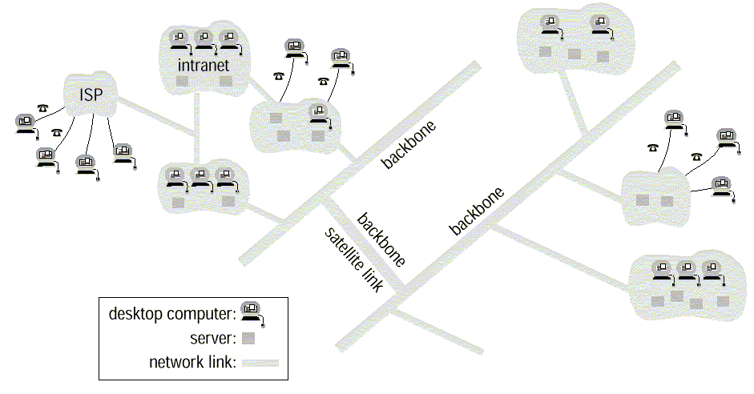
Пример: Internet
Гетерогенная сеть компьютеров и приложений
Реализация взаимодействия - IP стек
© Pearson Education 2001

Slide 17
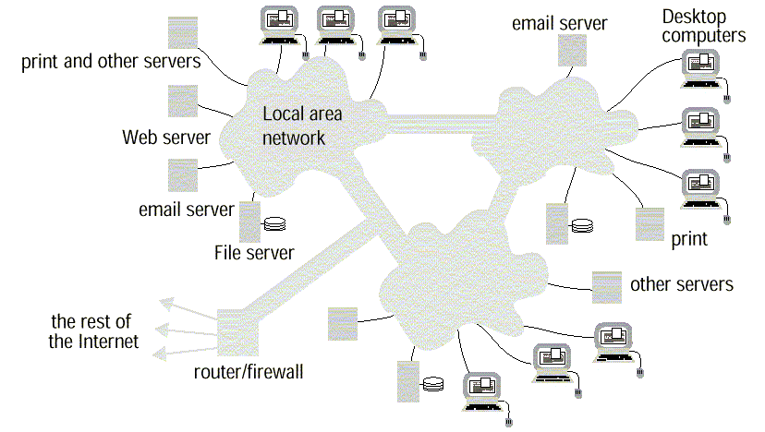
Пример: Intranet
Администрируется локально
Взаимодействие с Internet
Обеспечивает сервисами (внутренних и внешних пользователей)
© Pearson Education 2001

Slide 18
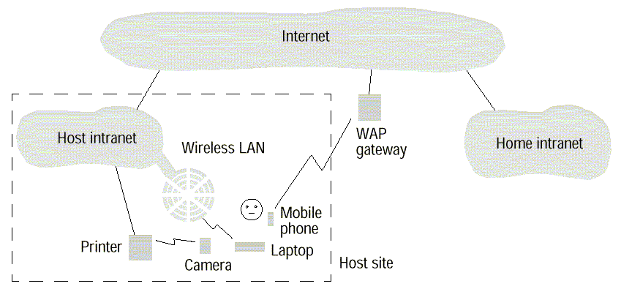
Пример: Wireless Information Devices
Система сотовой связи ( GSM)
  Ресурсы разделяемы (радио частота, время передачи на частоте,...)
Laptop (подключаются к Wireless LAN)
Handheld, PDAs etc.
© Pearson Education 2001

Slide 19
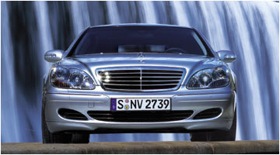
Другие примеры
Системы управления аэропортом
Автомобильные управляющие системы
  Mercedes S класса сегодня
  имеет более 50 автономных
  встроенных процессоров
  соединенных общей шиной

Slide 20
Примеры...
Телефонные системы
Сложные сети предприятий
Сетевые файловые системы
WWW
и многое другое...

Slide 21
Разделение ресурсов
Разделение ресурсов часто является одной из причин разработки распределенной системы
  Уменьшается стоимость, (file и print сервера)
  Разделение данных между пользователями (совместная работа над проектом)
Сервисы
  Управляют набором ресурсов
  Представляют услуги пользователям

Slide 22
Разделение ресурсов
Сервер используется для предоставления сервисов
  Принимает запросы на обслуживание от клиентов
    вызов операции
  Прием сообщения/ответ на сообщение
    полная реализация - удаленный вызов
  Роли клиента и сервера меняются от вызова к вызову
    один и тот же процесс может быть как клиентом, так и сервером
  Терминология Клиент/Сервер применяется к процессам, а не к узлам!!!

Slide 23
Проблемы
Распространение приложения
Гетерогенность
Открытость
Безопасность
Масштабируемость
Обработка ошибок и восстановление после сбоев
Параллелизм
Прозрачность
Управляемость

Slide 24
Распространение приложения
Фрагментация
  разделение приложения на модули для распространения
Конфигурация
  Связь модулей друг с другом (зависимости)
Размещение
  выгрузка модулей на целевую систему
  Распределение вычислительных модулей между узлами (статическое или динамическое)

Slide 25
Гетерогенность
Гетерогенные = разные
Различные
  сетевые инфраструктуры,
  hardware&software (пример Intel & Motorolla, UNIX sockets & Winsock calls),
  языки программирования (и представления данных!!!)
Различия должны быть скрыты

Slide 26
Гетерогенность
Интерфейсы и реализация могут быть разными
  Базовые концепции обычно неизменны
Необходимы стандарты

Slide 27
Гетерогенность
Middleware: промежуточный программный слой
  позволяет гетерогенным узлам взаимодействовать
  Определяет однородную вычислительную модель
  Поддерживает один или несколько языков программирования
  Обеспечивает поддержку распределенных приложений
    Вызов удаленных объектов
    Удаленный вызов SQL
    Распределенная обработка транзакций
Примеры: CORBA, Java RMI, Microsoft DCOM

Slide 28
Гетерогенность
Мобильный код: код разработан для миграции между узлами
  Необходимо преодолевать аппаратные различия (разные наборы инструкций )
Виртуальные машины
  Компилятор «изготавливает» байт-код для VM
  VM реализована для всех аппаратных платформ (Java)
Методы грубой силы
  Портируем код под каждую платформу...

Slide 29
Открытость
Гарантирует расширяемость
Возможность повторного использования
Важные факторы:
  Наличие четких спецификаций
  Наличие полной документации
  Опубликованные интерфейсы
  Тестирование и проверка на многих платформах

Slide 30
Безопасность
Три компонента:
  Защищенность
  Целостность
  Доступность
Задача: посылка значимой информации по сети безопасно и эффективно

Slide 31
Безопасность
Сценарий 1: Доступ к результатам тестирования по NFS
  Откуда мы знаем, что пользователь - преподаватель, имеющий доступ к данным?
  Авторизация
Сценарий 2: Посылка номера кредитной карты в интернет-магазин
  Никто кроме получателя не должен прочитать данные
  Криптография

Slide 32
Безопасность
Нерешенные проблемы
  Атаки типа DoS (отказы в обслуживании)
  Безопасность мобильного кода
    Непредсказуемые эффекты
    Может вести себя подобно троянскому коню...

Slide 33
Масштабируемость
Распределенная система масштабируема, если она остается эффективной при увеличении числа обслуживаемых пользователей или ресурсов
Проблемы:
  Контроль стоимости ресурсов
  Контроль потерь производительности

Slide 34
Масштабируемость
Стоимость физических ресурсов
  Растет,при увеличении числа пользователей
  Не должна расти быстрее, чем O (n), где
  n = количеству пользователей
Потери производительности
  Увеличиваются с ростом размера данных (и количества пользователей)
  Время поиска не должно расти быстрее, чем
  O (log n), где n = размер данных

Slide 35
Масштабируемость
Существуют естественные ограничения
  Некоторые определяются легко
  Другие труднее
Обход узких мест
  Децентрализация алгоритмов
    Пример - Domain Name Service
  Тиражирование и кэширование данных

Slide 36
Обработка сбоев
Сбои более частые, чем в централизованных системах, но обычно локальные
Обработка сбоев включает
  Определение факта сбоя (может быть невозможно
  Маскирование
  Восстановление

Slide 37
Обработка сбоев
Диагностика
  Может быть возможна (ошибки передачи - контрольная сумма)
  Может быть невозможна (удаленный сервер не работает или просто очень загружен?)

Slide 38
Обработка сбоев
Маскирование
  Многие сбои могут быть скрыты
  Может быть невозможно (все диски повреждены)
  Не всегда хорошо

Slide 39
Параллелизм
Контроль параллелизма
  Обращение нескольких потоков к ресурсу
    Правильное планирование доступа в параллельных потоках (устранение взаимоисключений, транзакции)
  Синхронизация (семафоры)
    Безопасно, но уменьшают производительность
  Разделяемые объекты(ресурсы) должны работать корректно в многопоточной среде

Slide 40
Прозрачность
Сокрытие гетерогенной и распределенной структуры системы так, чтобы пользователю система представлялась монолитной

Slide 41
Прозрачность
Прозрачность доступа: доступ к локальным и удаленным ресурсам посредством одинаковых вызовов
Прозрачность расположения: доступ к ресурсам вне зависимости от их физического расположения
Прозрачность параллелизма: возможность нескольким процессам параллельно работать с ресурсами, не оказывая влияния друг на друга
Прозрачность репликации: возможность нескольким экземплярам одного ресурса использоваться без знания физических особенностей репликации.
Прозрачность обработки ошибок: Защита программных компонентов от сбоев, произошедших в других программных компонентах. Восстановление после сбоев
Прозрачность мобильности:Возможность переноса приложения между платформами, без его переделки
Прозрачность производительности: возможность конфигурации системы с целью увеличения производительности при изменении состава платформы выполнения
Прозрачность масштабируемости: возможность увеличения производительности без изменения структуры программной системы и используемых алгоритмов

Slide 42
Прозрачность
Очень важна для распределенных систем
  Прозрачность доступа и физического расположения
  Имеет критическое значения для должного использования распределенных ресурсов

Slide 43
Управляемость
Распределенные ресурсы не имеют центральной точки управления
Локальная оптимизация не всегда означает глобальную оптимизацию
  Нужен глобальный взгляд на проблему
  Не всегда возможен (есть системы, никому конкретно не принадлежащие)

Slide 44
Итоги
Распределенная система:
  Автономные (но соединенные средой передачи данных) узлы
  Взаимодействие посредством передачи сообщений
Много примеров того, что распределенные системы нужны и их нужно уметь строить
Распределенные системы существуют и их нужно уметь развивать и поддерживать

Slide 45
Модели архитектуры
Модель архитектуры распределенной системы должна содержать решение двух проблем:
  Физическое размещение компонентов между узлами
  Взаимодействие между компонентами.

Slide 46
Уровни
Приложения, сервисы
Middleware
Операционная система
Аппаратура

Slide 47
Возможные архитектуры
Клиент - сервер
Модель предоставления услуг пулом серверов
Модель прокси – и кэш - серверов
Модель равных процессов

Slide 48
Вариации на тему Клиент-сервер
Мобильный код
Мобильные агенты
Network computers
Тонкие клиенты
X - window

Slide 49
Требования к дизайну
Требования, накладываемые обеспечением требуемой производительности
Использование кэширования и репликации
Требование надежности

Slide 50
Требования к производительности
Время отклика
Производительность.
Балансировка нагрузки

Slide 51
Использование кэширования и репликации
Очень многие проблемы производительности системы могут быть решены путем кэширования данных .

Slide 52
Модели
Модель взаимодействия
Модель защиты от сбоев
Модель безопасности

Slide 53
Модель взаимодействия
Производительность линий связи
Время и события
Асинхронный и синхронный обмен

